Slide 1
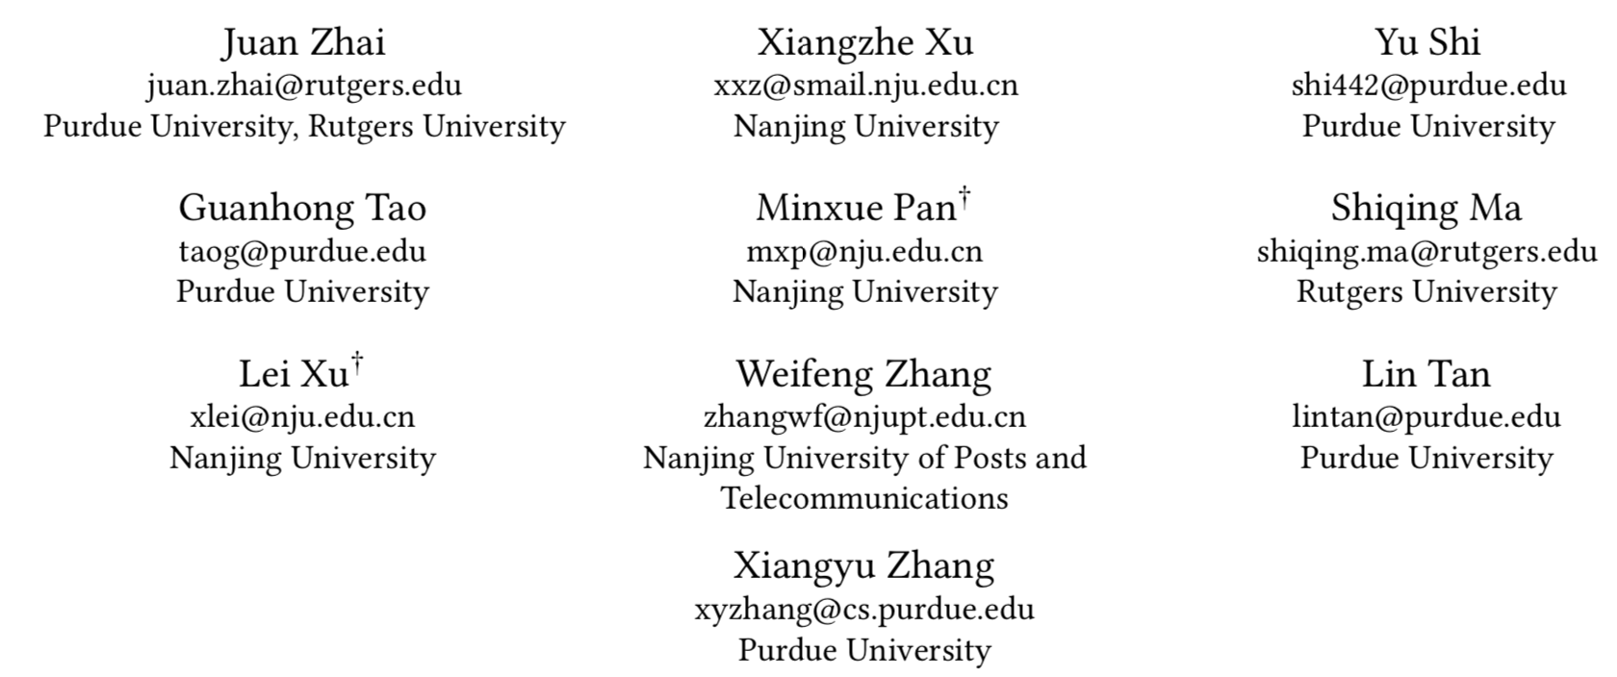
CPC: Automatically Classifying and Propagating Natural Language Comments via Program Analysis
ICSE '20: Proceedings of the ACM/IEEE
42nd International Conference on Software Engineering
Pages 1359–1371
発表者：野口耕二朗

Slide 2
背景
詳細なコメントを適切に配置することで保守性，信頼性の向上につながる
既存のコメントやコードの情報を用いて，適当にコメントを伝播する手法は確立されていない

Slide 3
目的
包括的なコメントの分類手法の構築
分類結果を用いたコメント伝播手法の構築

Slide 4
分類手法の構築
コメントのサンプリング
  コードエンティティで層化抽出
コメントへのタグ付け
  サンプリングされたコメントがどの観点で書かれたものかをタグ付けする
  4人の参加者

Slide 5
コードエンティティと観点
コードエンティティ
  クラス，メソッド，文，式
観点
  What，Why，How-it-is-done，Property，How-to-use
Notes:
what
機能の定義または要約
why
実装された理由
how it is done
設計やワークフローの詳細
property
特性，事前条件/事後条件，文
事前条件はサブジェクトを使用するために保持する必要がある条件を指定し、事後条件はサブジェクトを使用した結果を示します。
how to use
使用するための設定

Slide 6
分類法の実装
前処理
  分散処理（word2vec）の実行
  固有名詞の置換とストップワードの除去
特徴量の抽出
分類アルゴリズムの適用
  決定木，ランダムフォレスト，CNNの3つのアルゴリズムで試す

Slide 7
データセット
プロジェクト
  JDK 8
  Guava
  Apache Commons Collections
  Joda
規模
  クラス数：450 - 2500
  行数：43 - 310KLOC
  行数の30%がコメント

Slide 8
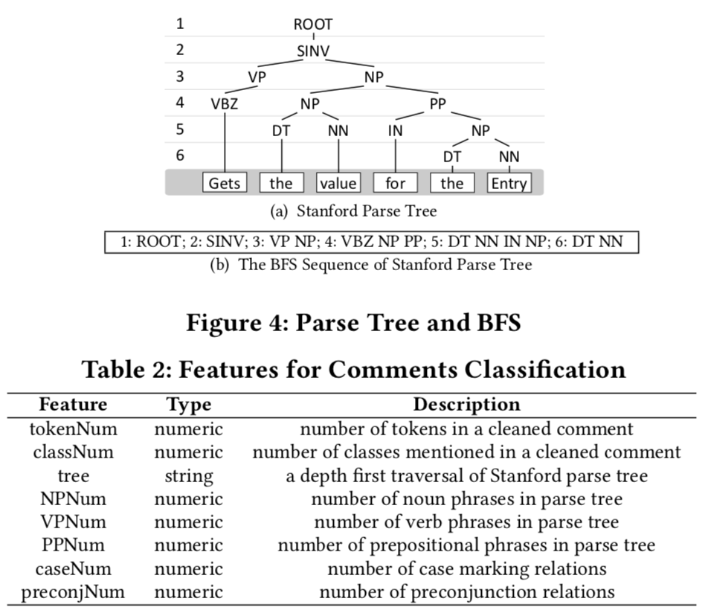
特徴量の詳細

Slide 9
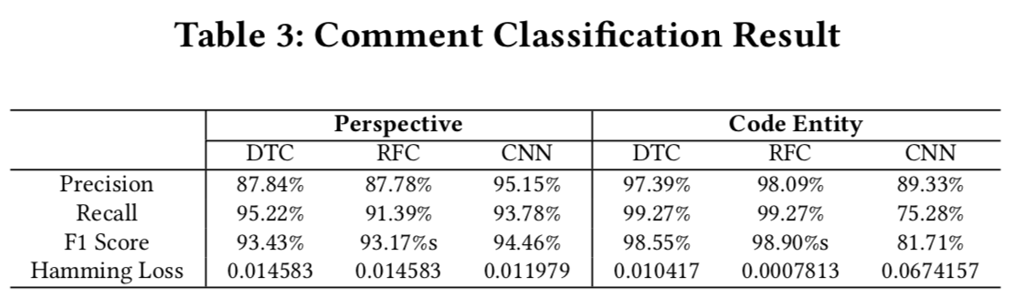
分類精度
5回交差検証を実行

Slide 10
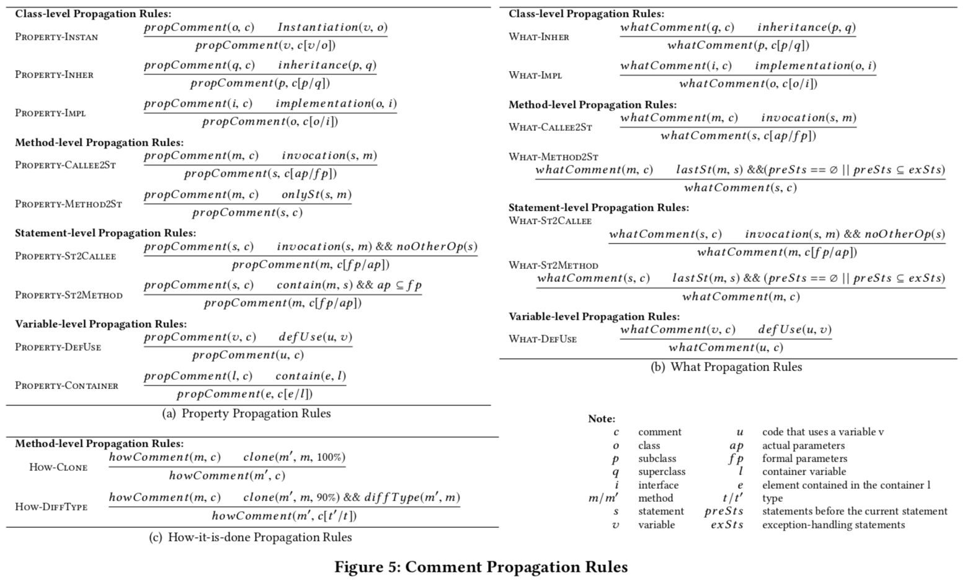
コメント伝播
コードエンティティ，観点毎に伝播ルールを作成

Slide 11
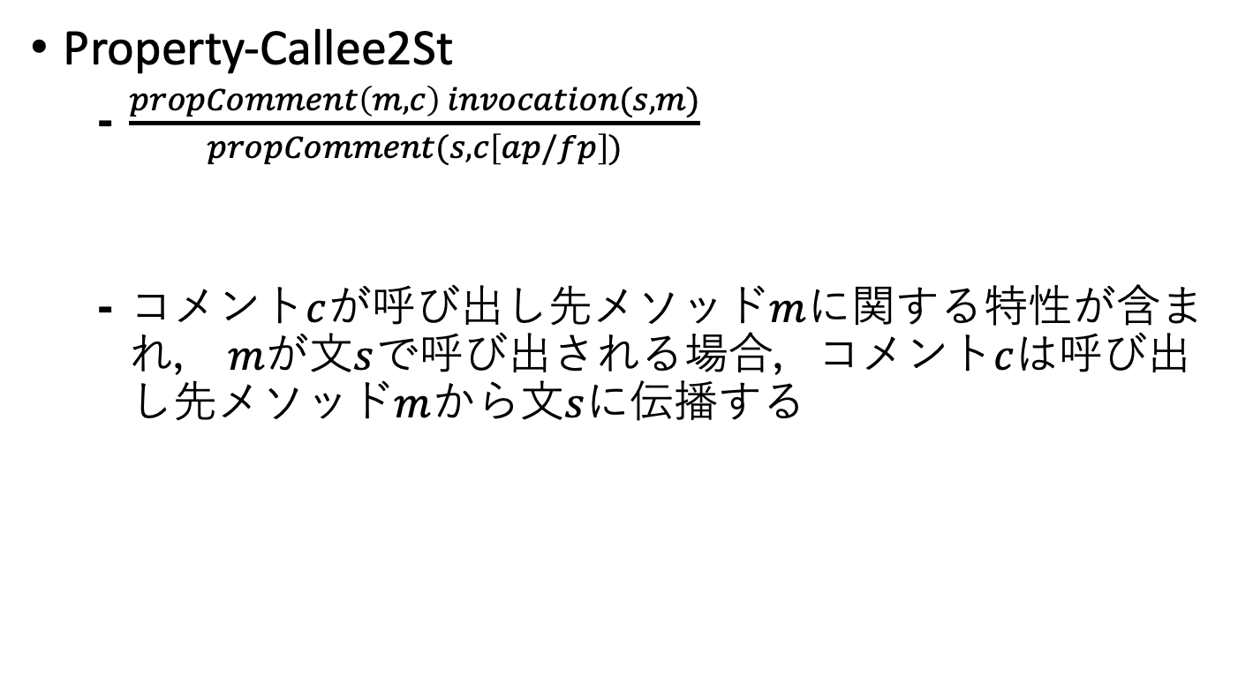
コメント伝播
Property-Callee2St
  $\frac{propComment\left(m,c\right) invocation(s,m)}{propComment(s,c\left[ap/fp\right])}$
  コメント$c$が呼び出し先メソッド$m$に関する特性が含まれ， $m$が文$s$で呼び出される場合，コメント$c$は呼び出し先メソッド$m$から文$s$に伝播する

Slide 12
コメント伝播手法(CPC)の評価
観点ごとに効果的にコメントを伝播できているか
CPCは開発者にどれほど役立つか
CPCはコメントを改良しているか
CPCはバグを検出するのに効果的か

Slide 13
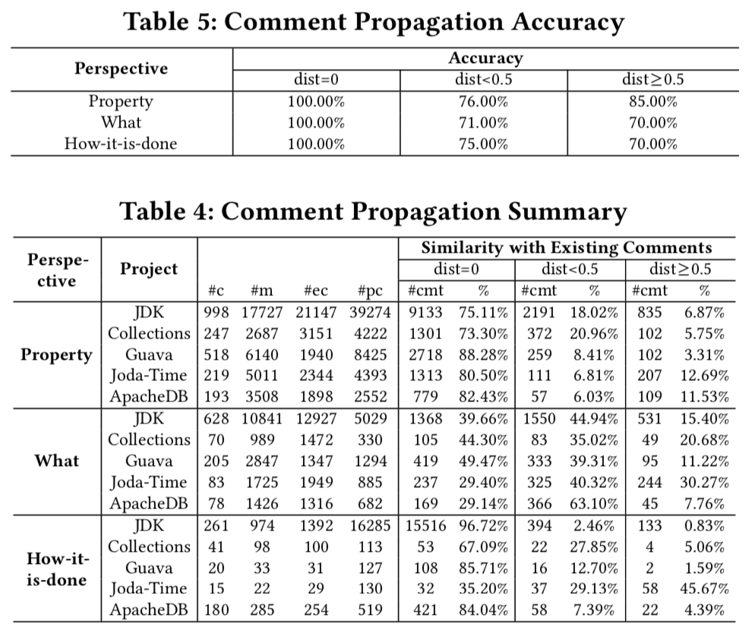
観点ごとに効果的にコメントを伝播できているか
Notes:
distについて文書間の距離を計算する手法として Word Mover’s Distanceがある
値が小さいほど文の内容が同じ

Slide 14
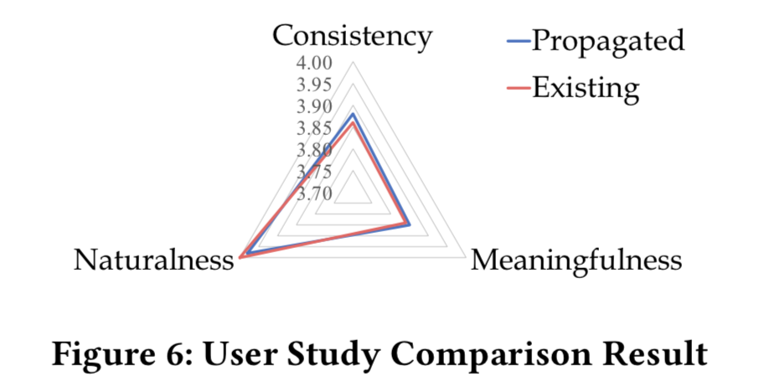
CPCは開発者にどれほど役立つか
14人に伝播元コメント，伝播コメント（80件づつ）を実際に読んでもらう
偏りを避けるために伝播元コメントと伝播コメントを混ぜて読ませるようにする
理解度，コードとの内容一致度，コメントの内容の自然さを1~5で評価してもらう

Slide 15
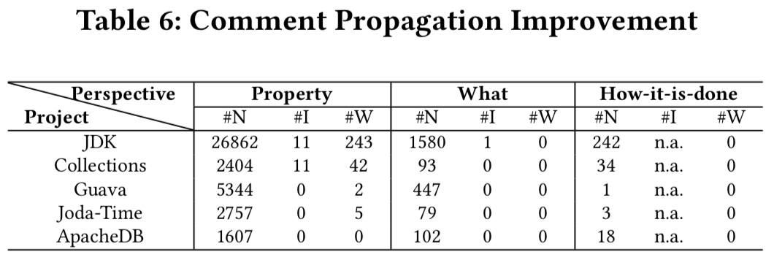
CPCはコメントを改良しているか
新たに生成されたコメント，不完全なコメント，欠陥を引き起こす可能性のあるコメントを評価

Slide 16
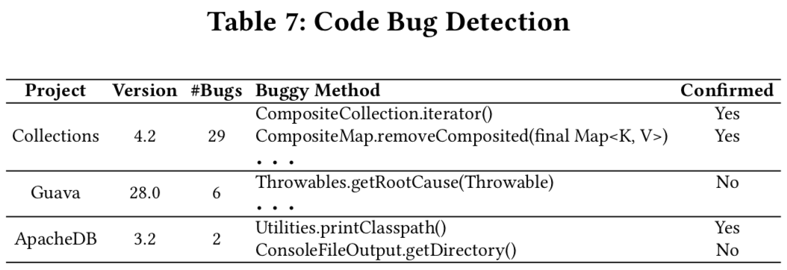
CPCはバグを検出するのに効果的か
伝播されたコメントを持つコードから以下の例外を発生させるバグに絞って件数を求める
  NullPointerExceptionとIndexOutOfBoundsException
57件のうち実際にバグと思われるものが37件，そのうち30件のバグを報告して修正が加えられた

Slide 17
まとめ
コメントの包括的な分類手法を構築
分類結果をもとにコメント伝播手法を構築
コメント伝播によってバグも検出できることがわかった

Slide 18
所感
コメントの重要性を改めて感じた
バグ検出の支援にもなるのはかなり有用であると思った
既存のコメント自動生成と性能の差が気になる

